Slide 1
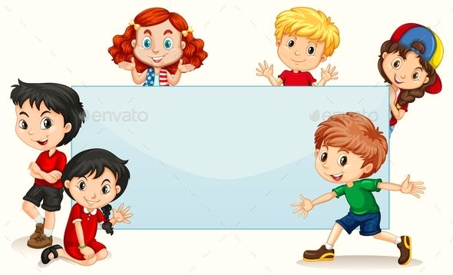
Μαθαίνω Ελληνικά
1.Β1.Προαπαιτούμενες γνώσεις _ Διακοπές
Δρ Ελένη Χαραλάμπους
https://www.e-charalambous.com
elenecharalampous72@gmail.com

Slide 2


Ημερομηνία
Κατανόηση γραπτού λόγου
Κατανόηση προφορικού λόγου
Παραγωγή γραπτού λόγου
Παραγωγή προφορικού λόγου

Slide 3
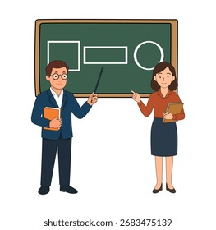
Communicative approach
(Επικοινωνιακή προσέγγιση)
Differentiated instruction
(Διαφοροποιημένη διδασκαλία)
Formative assessment
(Διαμορφωτική αξιολόγηση)
Task-based learning
(Μάθηση βασισμένη σε δραστηριότητες)
Cultural awareness
(Πολιτισμική επίγνωση)
Ημερομηνία
Κατανόηση γραπτού λόγου
Κατανόηση προφορικού λόγου
Παραγωγή γραπτού λόγου
Παραγωγή προφορικού λόγου

Slide 4
Σήμερα είναι ______, __ Σεπτεμβρίου 2026 (__/09/2026).Τώρα είμαστε στο φθινόπωρο.

Slide 5

Λεξιλογική ικανότητα – ιδιωματικές φράσεις
Παραδείγματα αυθεντικού λόγου
Απλές συχνόχρηστες γλωσσικές δομές
Κατανόηση προφορικού λόγου
Συσχετισμός απλών προτάσεων με εικόνες
Μαγνητοφωνημένη προφορά

Slide 6



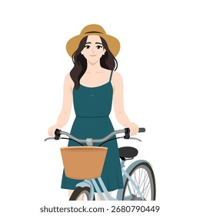
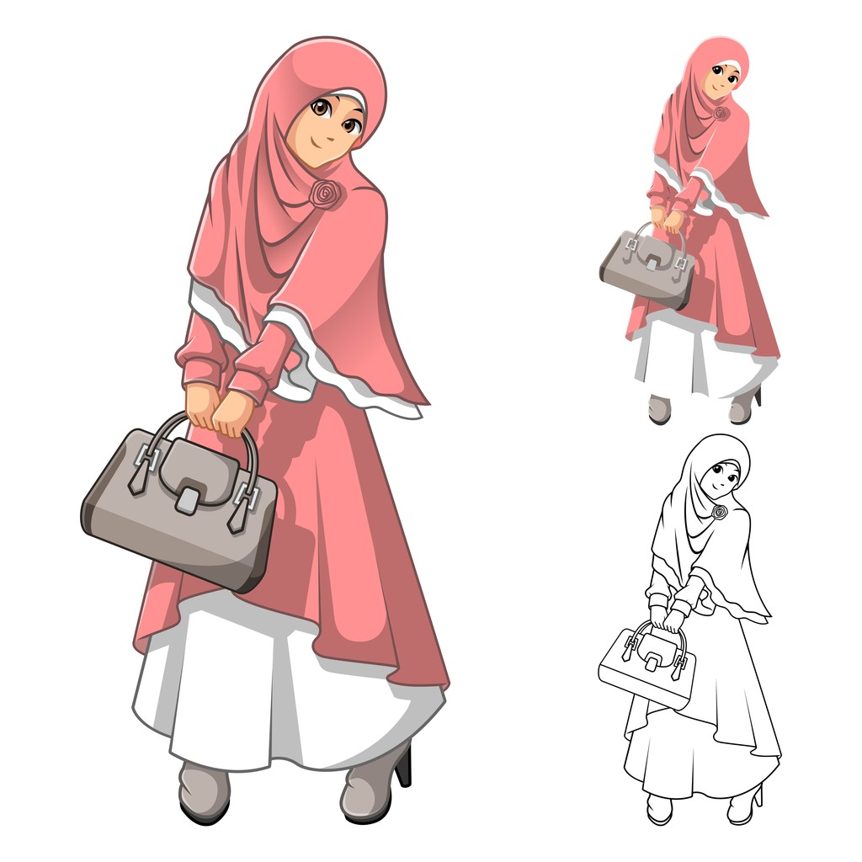

Κατανόηση προφορικού λόγου
προβολή video για την Ελλάδα/Κύπρο και τον ελληνικό πολιτισμό
αναφορά στο φυσικό, πολιτισμικό, κοινωνικό περιβάλλον της χώρας προέλευσης των μαθητών / μαθητριών
ενσυναίσθηση
ΜΑΡΙΑ
ΜΑΡΙΑΜ
Ακούστε!

Slide 7
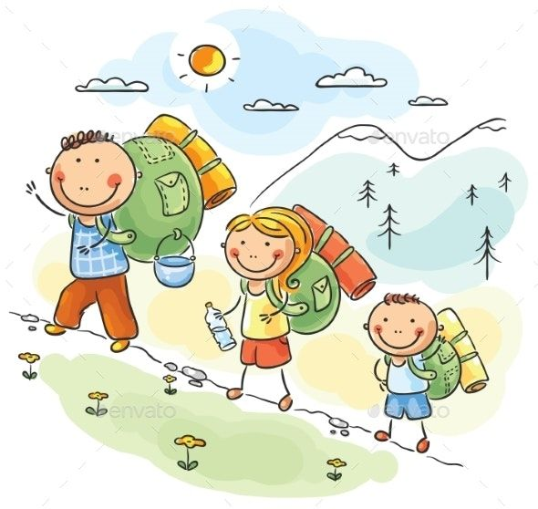

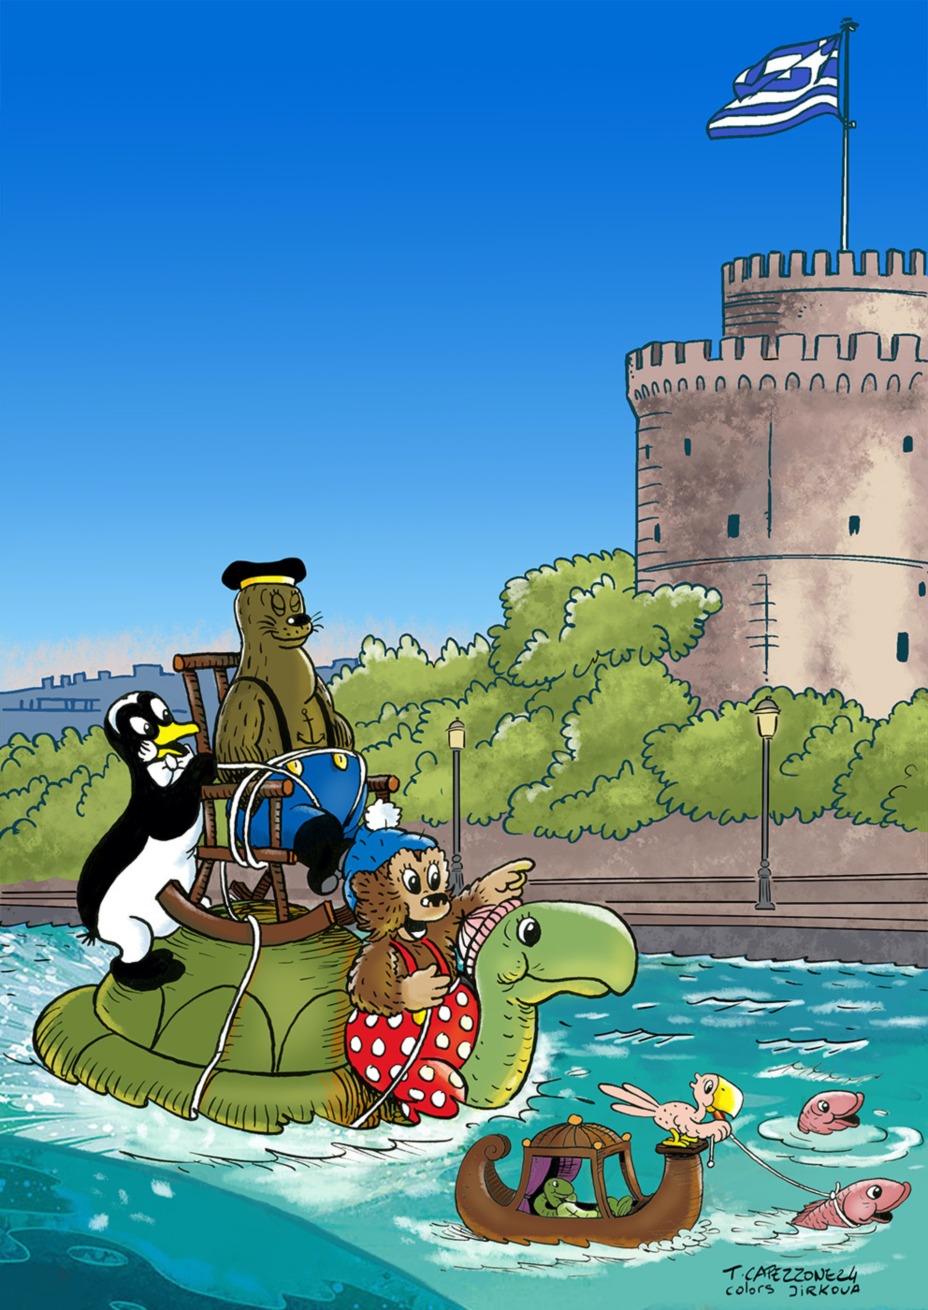





Κατανόηση προφορικού λόγου
2. Τι έκανε η Μαρία κατά τη διάρκεια των διακοπών στην Πάρο;
A. Περπάτησε στο βουνό.
B. Έκανε μπάνιο (κολύμπησε) στη θάλασσα.
Γ. Διάβασε βιβλία στην παραλία.
Δ. Μαγείρεψε στο σπίτι.
1. Πού πήγε η Μαρία για διακοπές;
A. Στη Θεσσαλονίκη
B. Στην Πάρο
Γ. Στην Κρήτη
Δ. Στην Αθήνα
Α
Β
Α
Β
Δ
Γ
Δ
Γ

Slide 8
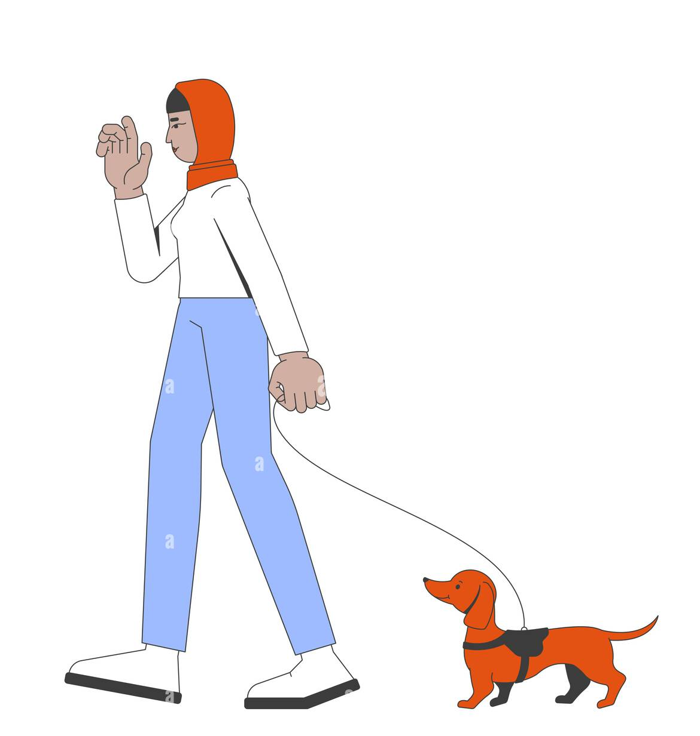
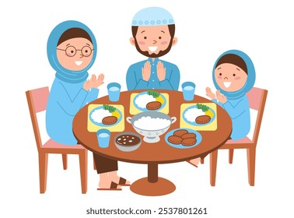
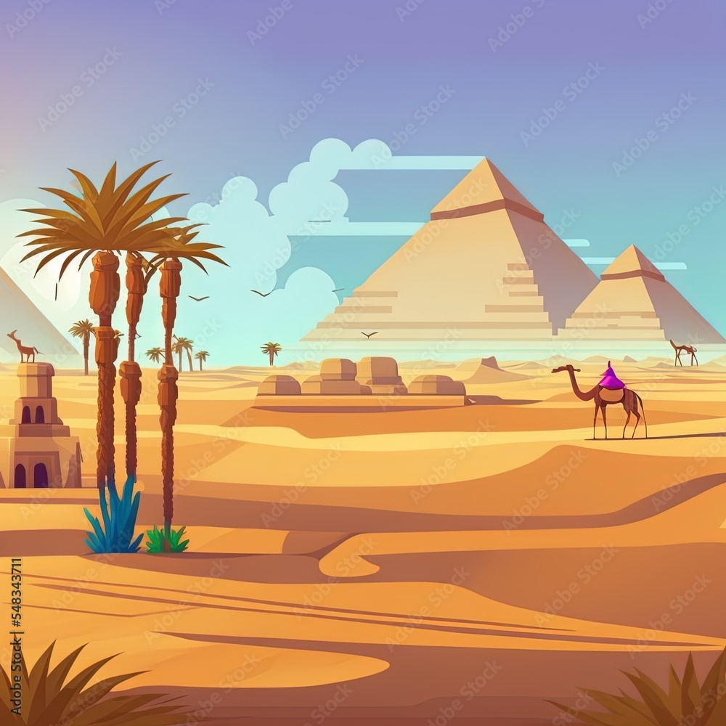

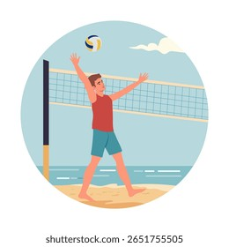

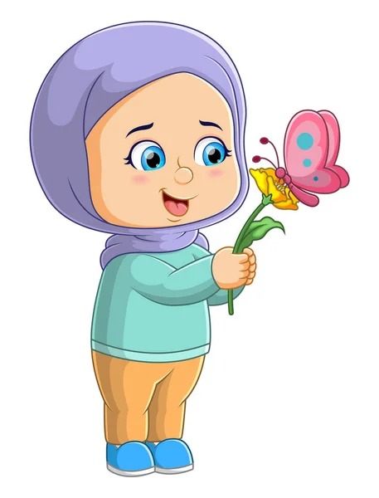
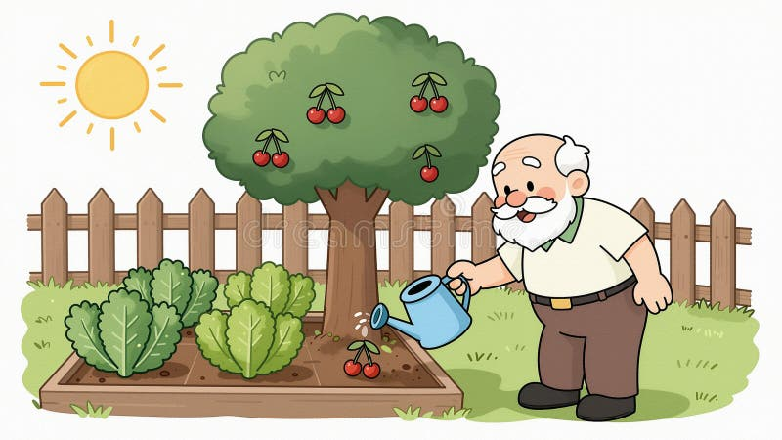

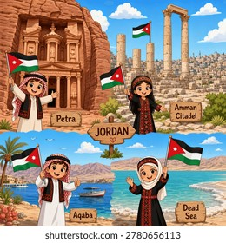
Κατανόηση προφορικού λόγου
2. Τι έκανε η Μαριάμ στον κήπο της γιαγιάς και του παππού της;
Α. Έπαιξε με τα σκυλιά τους.
Β. Έφαγε παραδοσιακά φαγητά.
Γ. Βοήθησε τον παππού της να ποτίσει τα λουλούδια.
Δ. Έπαιξε βόλεϊ στην άμμο.
1. Πού πήγε η Μαριάμ το καλοκαίρι;
A. Στην Αίγυπτο
B. Στον Λίβανο
C. Στη Συρία
D. Στην Ιορδανία
Α
Β
Α
Β
Γ
Δ
Γ
Δ

Slide 9

Ενεργοποίηση της προϋπάρχουσας γνώσης για την κατανόηση του κειμένου
Ο εμπλουτισμός του γραπτού κειμένου με τις συνδηλώσεις των οπτικών μορφών.
Κατανόηση γραπτού λόγου
Ασκήσεις σημασιολογίας –αλυσίδες λέξεων
Με διαφορετική εκφορά αλλά ίδιο νόημα

Slide 10

Κατανόηση γραπτού λόγου
αναδιατύπωση
περίληψη
προσωπικές εμπειρίες
Είναι Σεπτέμβριος, τα σχολεία αρχίζουν και ο καιρός στην πόλη αλλάζει. Σήμερα βρέχει, φυσάει και κάνει κρύο, οπότε κάθομαι στο δωμάτιό μου και γράφω για τις διακοπές μου. Το καλοκαίρι έκανε πολλή ζέστη. Κανένας μας δεν έτρωγε ζεστά φαγητά και δεν έπινε καυτά ροφήματα στο σπίτι. Για να πάω διακοπές, ταξίδεψα με πλοίο σε ένα πανέμορφο νησί. Μόλις έφτασα εκεί, έμεινα σε ένα παραδοσιακό ξενοδοχείο. Την πρώτη μέρα περπάτησα στην παραλία και κολύμπησα στη θάλασσα. Το πρώτο βράδυ βγήκα μια βόλτα στο λιμάνι και αγόρασα μερικά όμορφα δώρα. Όλο εκείνο το διάστημα, λόγω των υψηλών θερμοκρασιών, έτρωγα καθημερινά δροσερά φρούτα και έπινα μόνο παγωμένο νερό. Στο τέλος του μήνα επέστρεψα στην πόλη μου. Ήταν ένα υπέροχο καλοκαίρι!
Διαβάστε!

Slide 11
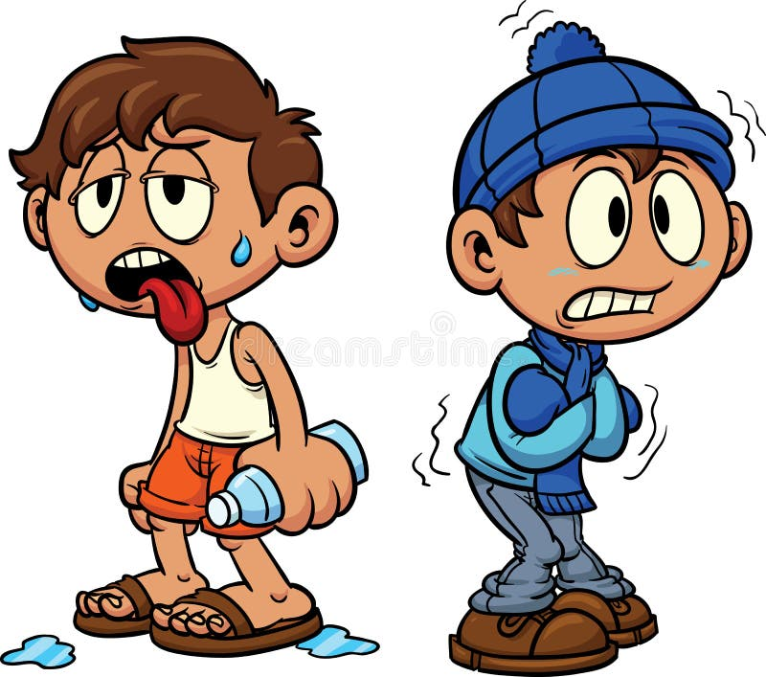
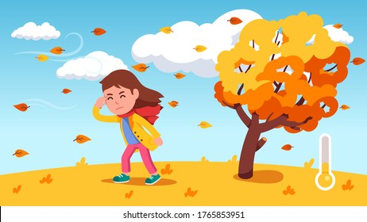



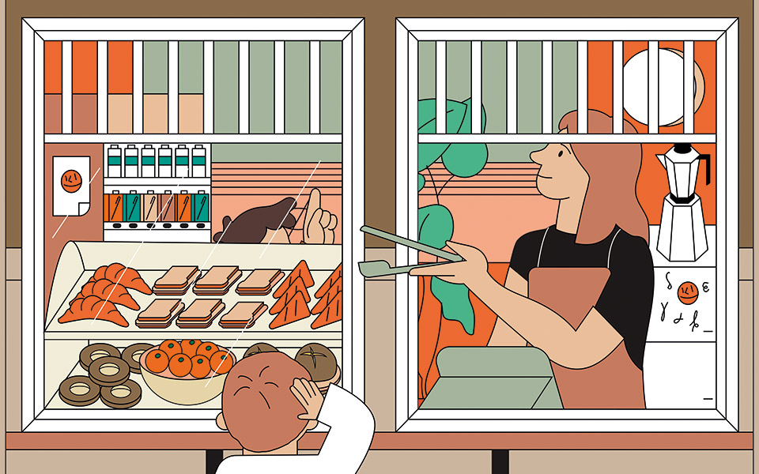
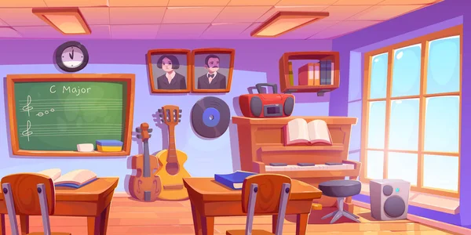
Κατανόηση γραπτού λόγου
Ομάδες λέξεων που μία δεν ταιριάζει
Το καλοκαίρι έκανε πολλή ___________.
Α. ζέστη Β. κρύο Γ. άνεμο Δ. βροχή
Το πρώτο βράδυ βγήκα μια βόλτα στο ________ και αγόρασα μερικά όμορφα δώρα.
Α. εργαστήριο πληροφορικής Β. λιμάνι Γ. κυλικείο Δ. αίθουσα μουσικής

Slide 12

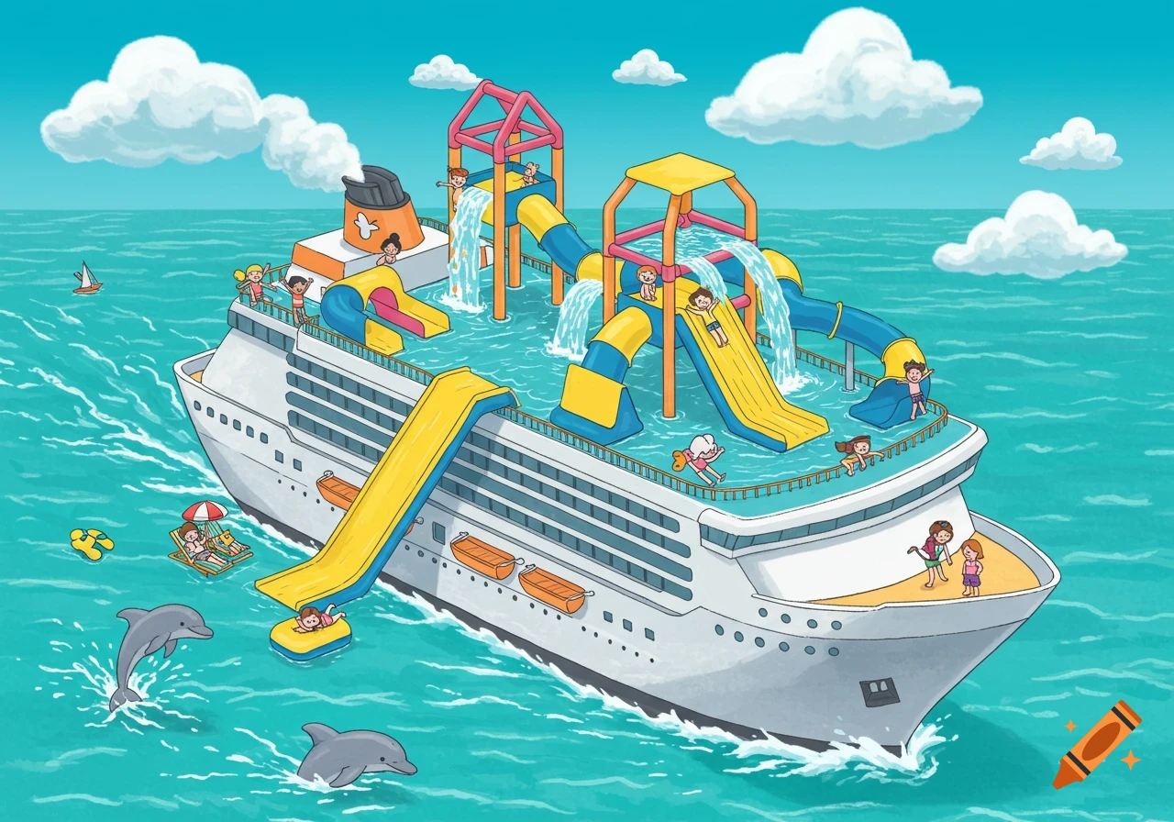
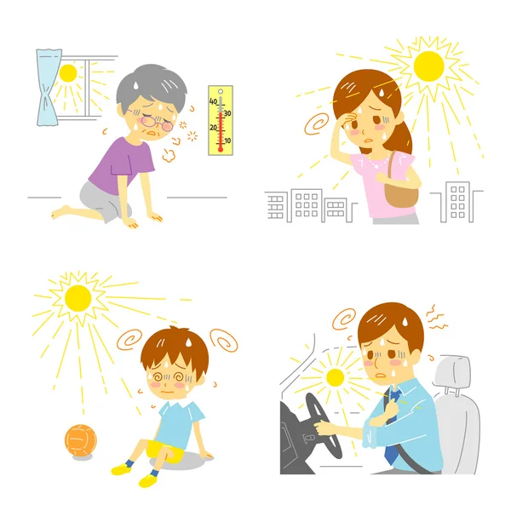
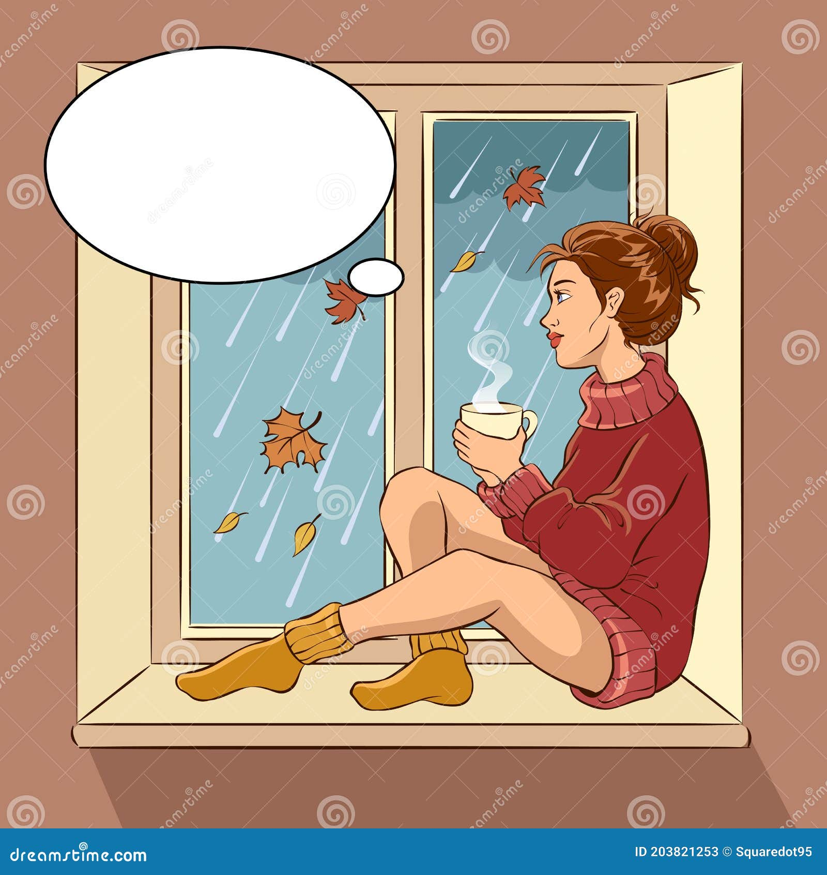
Κατανόηση γραπτού λόγου
Σήμερα βρέχει, φυσάει και κάνει κρύο, οπότε κάθομαι στο δωμάτιό μου και γράφω για τις διακοπές μου.
Α
Το καλοκαίρι ο καιρός έκανε πολλή ζέστη.
Β
Γ
Ταξίδεψα με πλοίο.
Βγήκα μια βόλτα στο λιμάνι.
Δ

Slide 13
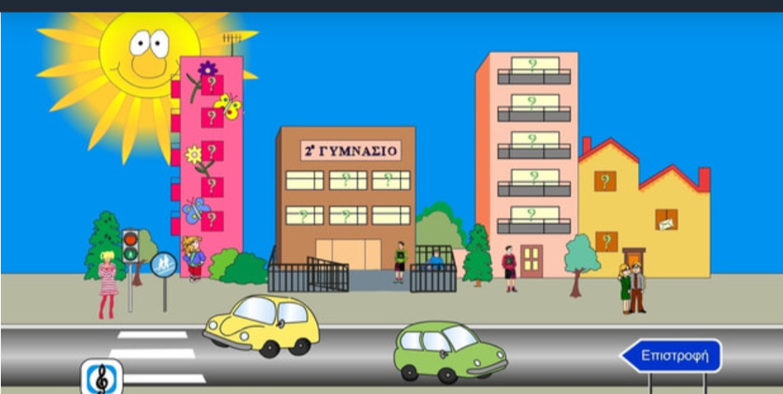

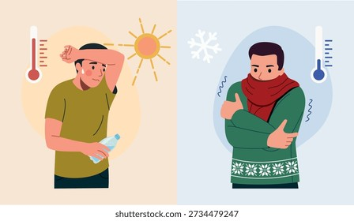
Κατανόηση γραπτού λόγου
Αγόρασα μερικά όμορφα δώρα.
Α
Όλο εκείνο το διάστημα, λόγω των υψηλών θερμοκρασιών, έτρωγα καθημερινά δροσερά φρούτα και έπινα μόνο παγωμένο νερό.
Β
Στο τέλος του μήνα επέστρεψα στην πόλη μου. Ήταν ένα υπέροχο καλοκαίρι!
Γ

Slide 14

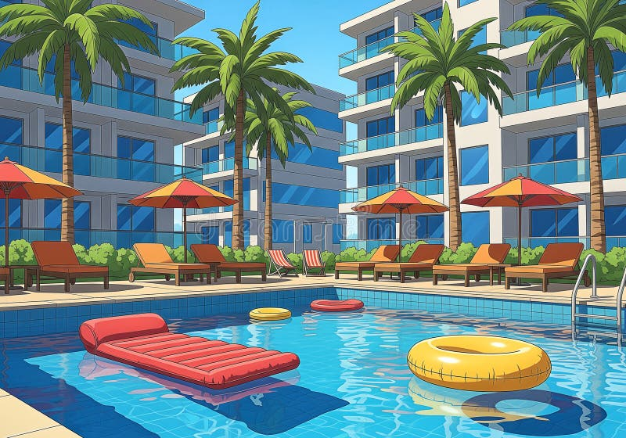
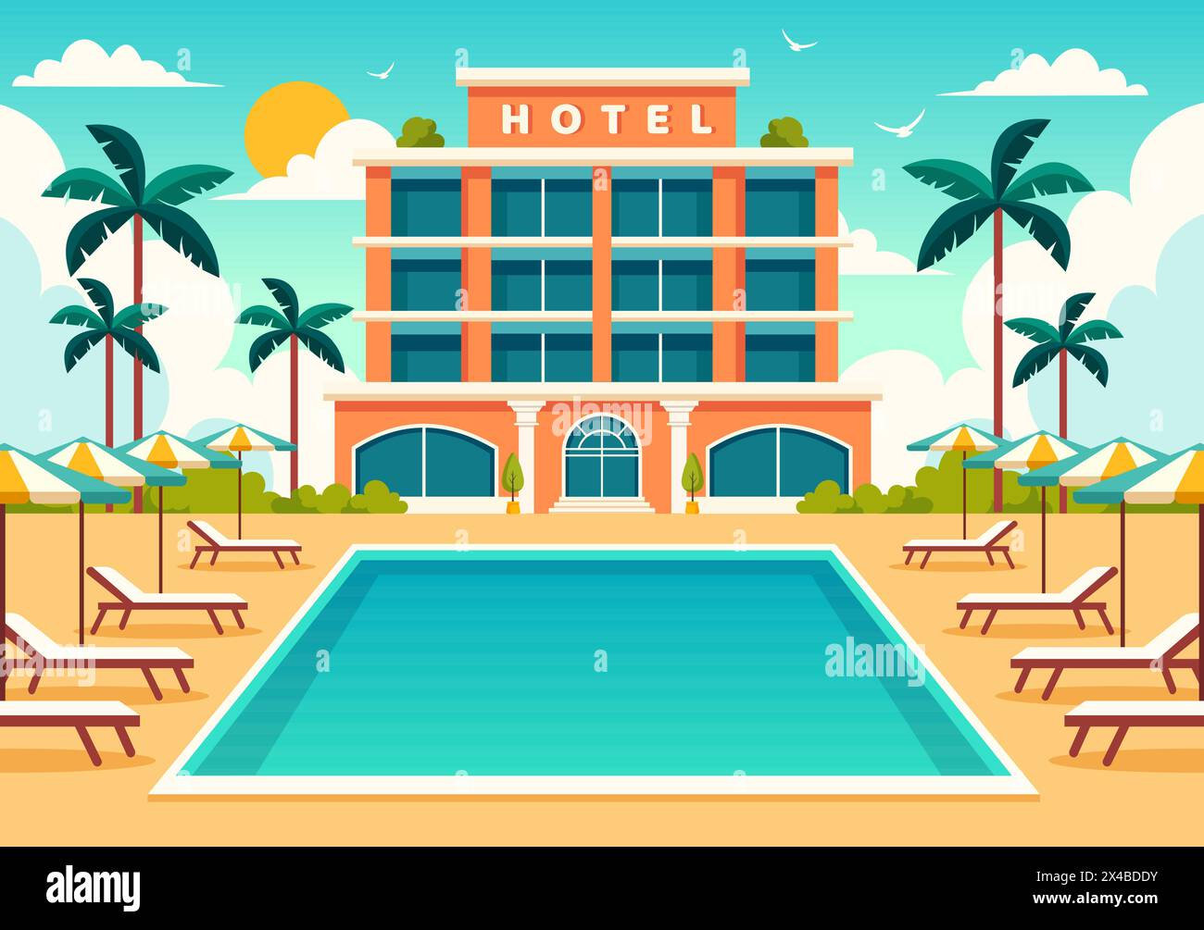


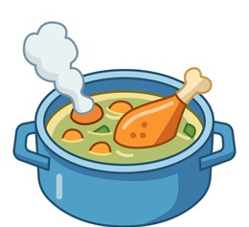
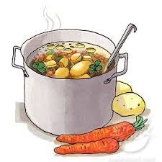
Κατανόηση γραπτού λόγου
Α
ζεστά φαγητά
Β
καυτά ροφήματα
Γ
ξενοδοχείο
Δ
νησί

Slide 15

Δημιουργία προσομοιώσεων και ρόλων
Παιχνίδι ρόλων βάσει υποδείξεων / με μορφή συζήτησης
Δίνουμε βαρύτητα στο χιούμορ και στο παιχνίδι
Η χρήση γλώσσας με φιλικό και τυπικό ύψος
Η επιλογή ποικίλων επικοινωνιακών καταστάσεων με επίκαιρη θεματική
Παραγωγή προφορικού λόγου
Κοινωνιογλωσσική δεξιότητα - συμβάσεις ευγένειας
Διαφορετικός επιτονισμός
Εξωγλωσσικά στοιχεία
Γεωγραφική ποικιλότητα
Πολιτισμικά συμφραζόμενα
Στρατηγικές επανόρθωσης επικοινωνίας

Slide 16
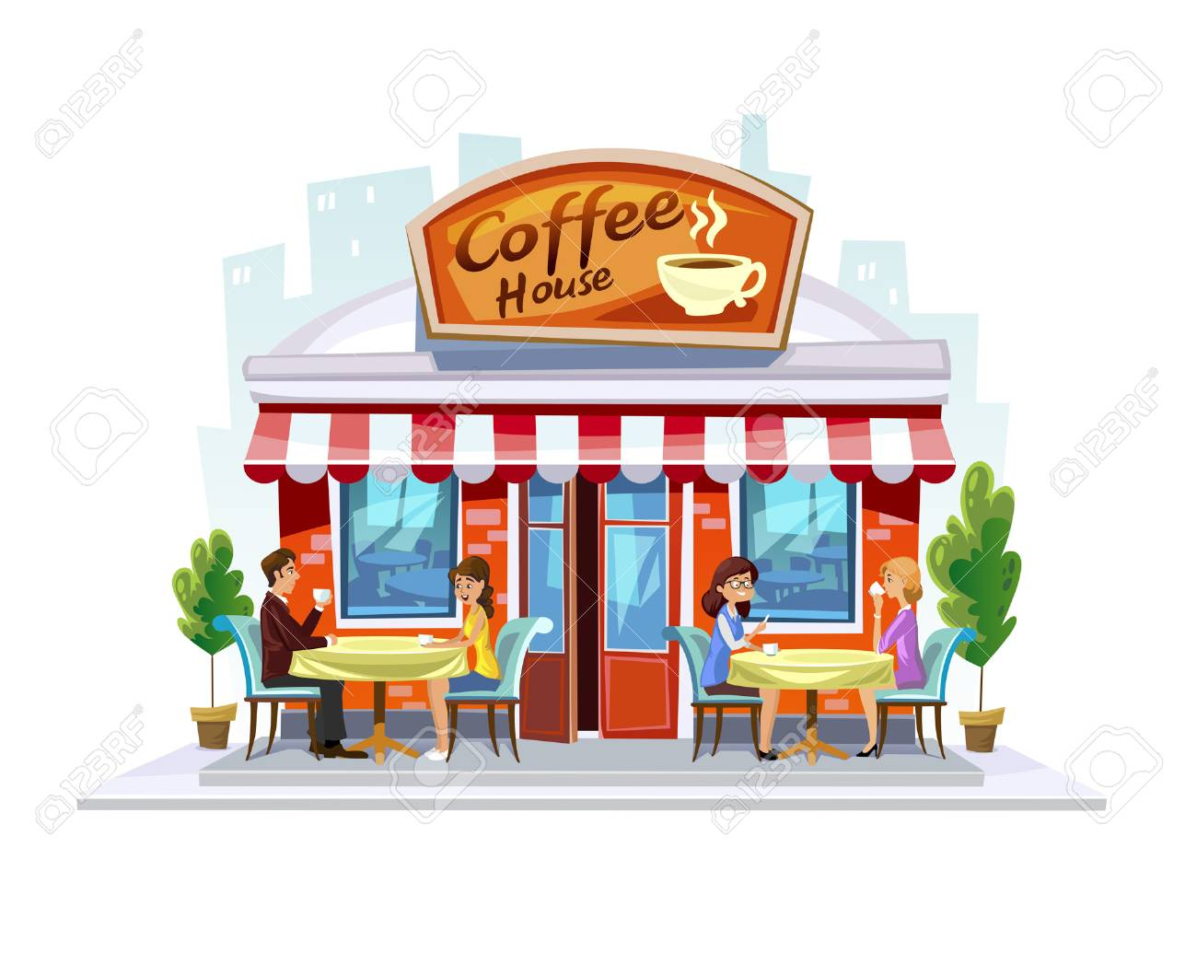
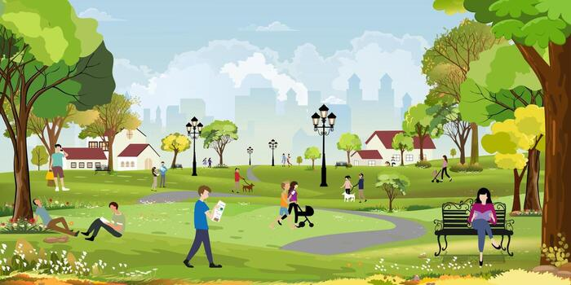
Παραγωγή προφορικού λόγου
Στρατηγικές εκμάθησης λεξιλογίου : επαφή με φυσικούς ομιλητές της γλώσσας στόχου
Μαθητής/Μαθήτρια Α:
Συναντάς τη φίλη σου / τον φίλο σου στον δρόμο.
Τον/Την χαιρετάς.
Του/Της προτείνεις να πάτε σε μια καφετέρια για να μιλήσετε για τις καλοκαιρινές διακοπές.
Δέχεσαι την αντιπρόταση που σου κάνει.
Μαθητής/Μαθήτρια Β:
Συναντάς τον φίλο σου / τη φίλη σου στον δρόμο.
Τον/Την χαιρετάς.
Δεν δέχεσαι την πρόταση για την καφετέρια (π.χ. έχει πολλή ζέστη ή φασαρία).
Του/Της προτείνεις να πάτε στο πάρκο για να καθίσετε στη σκιά και να συζητήσετε εκεί για τις διακοπές σας.

Slide 17

στρατηγικές εκμάθησης λεξιλογίου - διεθνισμοί
λημματολόγιο & γίνομαι λεξικογράφος :
λεξικογραφική πληροφορία μεταφραστικό ισοδύναμο
φωνητική μεταγραφή
ασκήσεις ορθογραφίας
Λέξεις ανακατεμένες για τον σχηματισμό προτάσεων
Παραγωγή γραπτού λόγου
Σειρά εικόνων για την παραγωγή γραπτού λόγου
έμφαση στη γραμματική
επαναδιατύπωση
ανάπτυξη ακαδημαϊκών δεξιοτήτων - ενοποίηση - υποτακτική σύνδεση προτάσεων

Slide 18

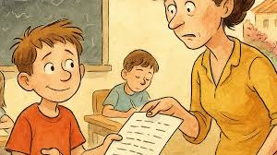

Παραγωγή γραπτού λόγου
Φέτος το καλοκαίρι πέρασα πολύ όμορφα. _________________________________
_________________________________ _________________________________ _________________________________ _________________________________ _________________________________ _________________________________ _________________________________ _________________________________ _________________________________
_________________________________ _________________________________ _________________________________ _________________________________ _________________________________
κοινωνική ένταξη social integration
ακαδημαϊκή ζωή academic life
Πώς περάσατε το καλοκαίρι σας;

Slide 19

Αυτοαξιολόγηση στο σπίτι

Slide 20
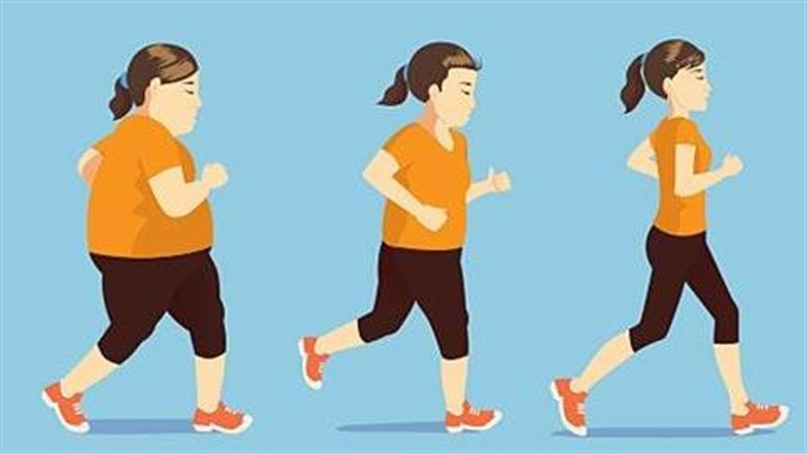

Slide 21
Έφτασα στο λιμάνι.
Ταξίδεψα με πλοίο.
Ήπια παγωμένο νερό.
Κολύμπησα στην πισίνα του ξενοδοχείου.
Κολύμπησα στη θάλασσα.
Διάβασα ένα βιβλίο στην παραλία.
Έβγαλα βόλτα τον σκύλο.
Έτρεξα στο πάρκο.
Αγόρασα δύο δώρα.
Έπαιξα με την μπάλα.
Μαγείρεψα.
Έφαγα με την οικογένειά μου.

Slide 22


Κλείστε τα μάτια και φέρτε στο μυαλό σας το καλοκαίρι, τότε που είχε πολλή ζέστη και καθόμασταν στη σκιά το μεσημέρι. Θυμάστε έναν παράξενο ήχο που ακουγόταν συνέχεια από τα δέντρα;
Ποιο έντομο ήταν;
Συμπλήρωσε το νόημα επιλέγοντας την πιο κατάλληλη από τις παραπάνω παροιμίες.
Με ποια παροιμία από τις παραπάνω μπορούν, να βρεθούν νοηματικές αντιστοιχίες;
Ποια παροιμία από τις παραπάνω θα επιλέγατε αν βρισκόσασταν σε μία από τις παρακάτω περιστάσεις επικοινωνίας;
«Αν δεν λαλήσει ο τζίτζικας, δεν είναι _______________»

Slide 23

Διάλειμμα
Διάλειμμα
Διάλειμμα
Διάλειμμα
Διάλειμμα

Slide 24

www.e-charalambous.com

